Slide 1

Уроки программирования для новичков
Общие проблемы

Slide 2
На этом занятии
Изучим решения общих проблем связанных с бриком

Slide 3
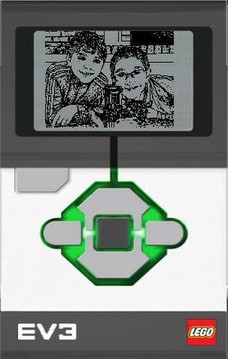
Брик застыл
Если ваш брик внезапно замер, вам следует его перезагрузить.
Удерживайте Назад и Центр кнопки.
Когда экран опустеет, отпустите кнопку Назад.
Когда на экране появится “Starting,” отпустите кнопку Center.
Обновите прошивку, если вы еще не сделали этого.
Если этот метод вам не подошел, обратитесь к 4 слайду.

Slide 4
Брик постоянно застревает во время запуска/Прошивки
Метод 1: (Брик включен и замер)
Удерживайте Назад, Центр, и Право кнопки
Когда брик перезагрузится, отпустите кнопку Назад.
Когда экран покажет “Updating”, отпустите остальные кнопки
Обновите прошивку снова используя USB кабель
Источник: тест из EV3 User Guide, картинка Legoengineering.com

Slide 5
Брик постоянно застревает во время запуска/Прошивки
Метод 2: (Должен быть свободный доступ к батарейке)
1) Извлеките и переустановите батарею
2) Когда брик выключится, удерживайте Центр и Право, пока не появится “Updating”
3) Обновите прошивку снова используя USB кабель
Источник: “Recovery from Failed Firmware Update”, STEMRobotics (Randy Steele), Картинка Legoengineering.com

Slide 6
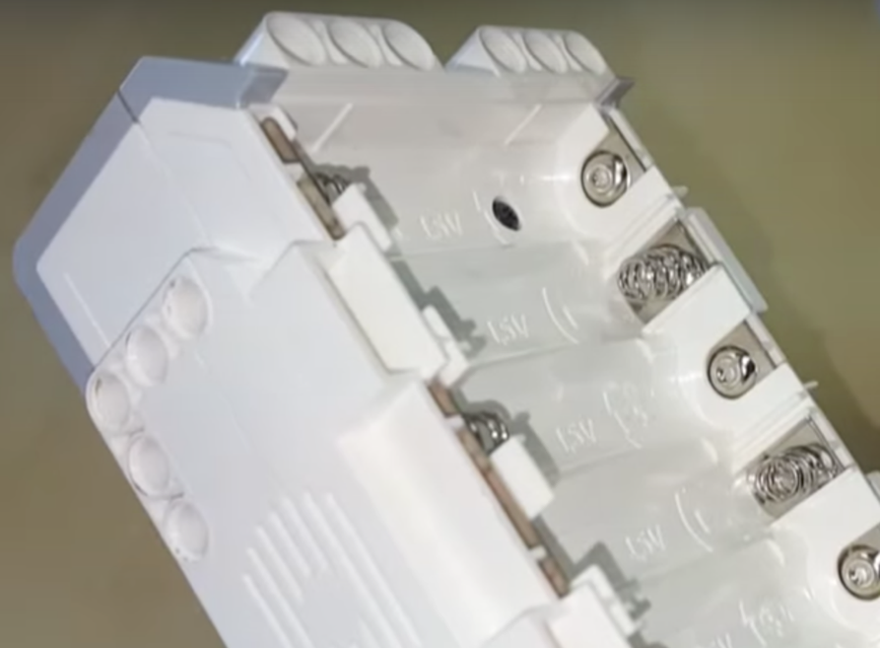
Батарея заряженная, но брик не включается
Проверьте контакты батареек
Иногда контакты батареек изогнуты
Извлеките батарейки, верните контакты в исходное положение
Установите батарею
Image credit: Hands on Technology

Slide 7
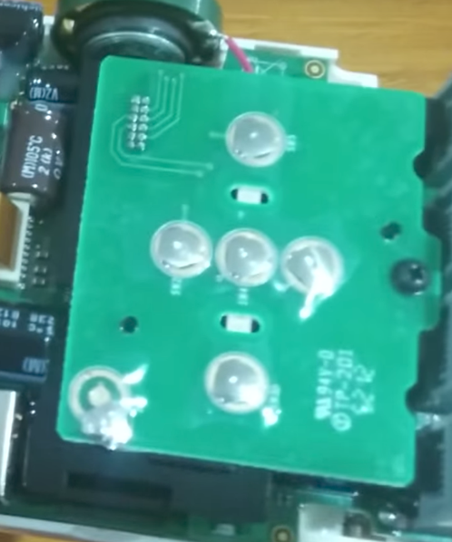
Кнопка “Назад” не работает
Если вы хотите решить сами….
Над каждой кнопкой есть кусочек метала. Должно быть он смещен.
Извлеките батарею
Выкрутите 4 черных винта
Передвиньте метал, так, чтобы создался контакт
Закрутите чехол обратно
Либо свяжитесь с сервисным обслуживанием LEGO Customer Service
Ссылка на видео Damien Kee
https://youtu.be/NNoutMLxmJ0
Image credits: Damien Kee

Slide 8
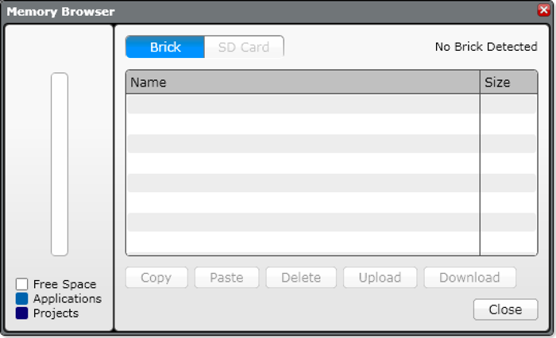
Я удалил программу, но она все еще на брике
Могу ли я извлечь программу из брика, если я потерял код на ПК?
К сожалению, если вы потеряли код на ПК, то невозможно получить изменяемую программу обратно.
Что на счет кнопки «загрузка» в обозревателе памяти?
Он выдаст вам копию машинного кода EV3. Впрочем, вы не сможете просмотреть или изменить код программы.
Always back up your programs!

Slide 9
Благодарность
Авторы: Sanjay and Arvind Seshan
Больше уроков на сайте: www.ev3lessons.com
Перевод осуществил: Абай Владимир, abayvladimir@hotmail.com
This work is licensed under a Creative Commons Attribution-NonCommercial-ShareAlike 4.0 International License.

